Slide 1


REUNIÓN REGIONAL DE CONSULTA DE GRUPOS PRINCIPALES
Y ACTORES RELEVANTES DE AMÉRICA LATINA Y EL CARIBE 2015
Cambio Climático en América Latina y el Caribe y perspectivas hacia la COP21 de París
7 de mayo de 2015
Ciudad de Panamá
Roberto Borjabad
Oficial de Programa – Unidad de Cambio Climático
Oficina Regional para América Latina y el Caribe
PNUMA

Slide 2
Cambio Climático
Los esfuerzos de la comunidad internacional en materia de mitigación no son suficientes: emisiones de gases de efecto invernadero siguen aumentando.
Aún lejos de alcanzar pico de emisiones de GEI.
Como consecuencia:
Aumento de temperatura (hasta 4.8 grados en 2100).
Aumento del nivel de mar (hasta 82cm en 2100).
Reducción de glaciares y capas de hielo.
Aumento de la frecuencia e intensidad de fenómenos climatológicos extremos.
Cambios en los ecosistemas y la biodiversidad.
Notes:
Actualmente emisiones se

Slide 3
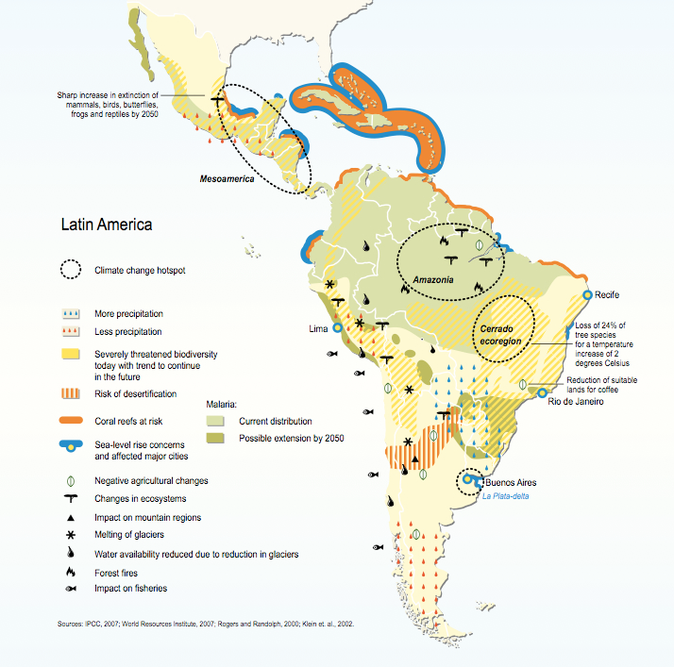
PNUMA – Cambio Climático

Slide 4
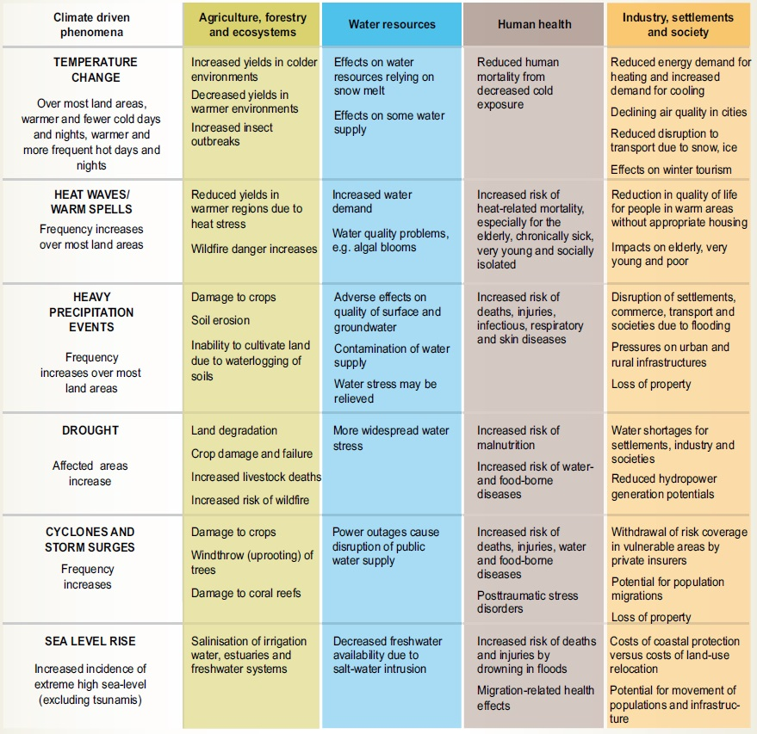

Slide 5
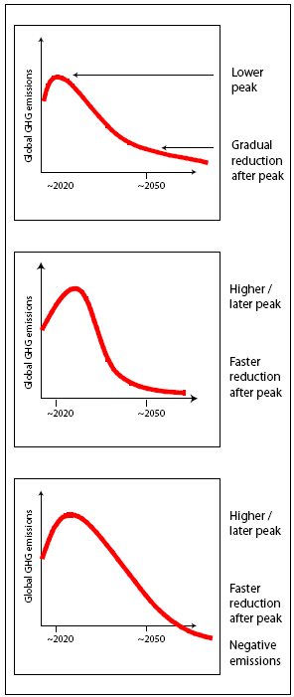
¿Cuál es nuestro objetivo?
Caminos para permanecer dentro de la meta de los 2ºC
Cumplir un objetivo de temperatura depende en gran medida de las emisiones acumuladas
Diferentes trayectorias en las emisiones corresponden a las mismas emisiones acumuladas.
Notes:
Important to know that meeting 2 deg target depends more on cumulative emissions than emissions in a particular year
Therefore, several pathways can lead to same cumulative emissions and can stay within the 2 deg limit.

Slide 6

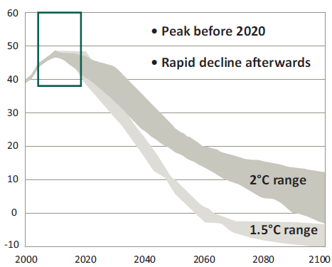
¿Cuál es nuestro objetivo?
Objetivos Post-2020 para alcanzar la meta de 2ºC
Emisiones globales de GEI
Gt/year
CO₂-equiv.
En 2030 ≈ 37 Gt CO₂e/yr (33-44)
≈ - 23% rel. a emisones del año 2010
≈ Emisiones del año 1990
En 2050 ≈ 21 Gt CO₂e/yr (18-25)
≈ - 56% rel. a emisiones del año 2010
≈ - 42% rel. a emisiones del año 1990
Estimado 2010 ≈ 50.1 GtCO₂e/yr
(45.6–54.6 GtCO2e)
39 caminos de emisiones con probabilidad de cumplir con la meta de 2ºC:
Año
Notes:
This graph shows the large set of emissions pathways collected from more than 10 different groups and models.
To address the first question – What emissions level are we aiming for beyond 2020 to stay within the 2 deg target?
Now at 49, in 2030 need to be around …, in 2050 ….

Slide 7
¿Qué ocurre si no cerramos la brecha en 2020?
  Si no aumenta la ambición en los compromisos: trayectoria de ≈ + 3.0 a 5.0ºC
  ¿Y si empezamos tarde a cumplir con la meta de 2 ºC?
  “Escenarios actuación posterior”: las emisiones más altas a corto plazo, requieren mayores reducciones posteriormente … Menores costes a corto plazo, pero …
    Una apuesta mayor…
    Costos de mitigación más altos
    Mayores impactos climático
    Dependencia de tecnología no probada: Emisiones negativas
Emisiones negativas a través de Bioenergía+Captura y Almacenamiento de Carbono

Slide 8
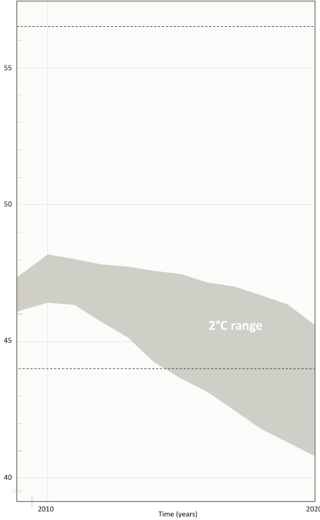









¿Cómo se puede superar la brecha de 2020?
Estudios sectoriales de abajo hacia arriba
  Potencial de reducción de emisiones
  (Gt/year equivalent CO₂)
Emisiones totales de GEI
Energía
2.2 – 3.9
Industria
1.5 – 4.6
Business-as-usual
Transporte
1.7 – 2.5
Edificación
1.4 – 2.9
Desechos
≈ 0.8
Bosques
1.3 – 4.2
Agricultura
1.1 – 4.3
Potencial de Reducción de Emisiones Total
= 17 ± 3
Gt/año CO₂e
Gt/año CO₂e
Brecha en 2020 = 14
(relativo al “business-as-usual”)
2010
2020
  Potencial en sectores lo suficientemente grandes para superar la brecha.
Año
Notes:
Good news is that the emission reduction potential is greater than the largest estimate of the gap.

Slide 9
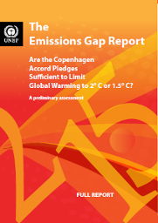
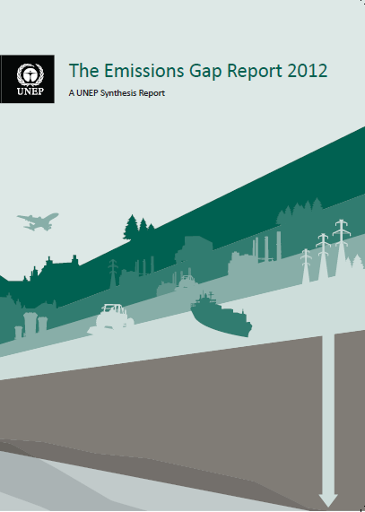
The Emissions Gap Reports
2010 Cancun Climate Summit
UNEP “Emissions Gap” report
United Nations Environment Programme with the European Climate Foundation & National Institute of Ecology, Mexico
2011 Durban Climate Summit
UNEP “Bridging the Emissions Gap” report
United Nations Environment Programme with the European Climate Foundation & Ministry of Environment, South Africa
2012 Doha Climate Summit
UNEP “Emissions Gap 2012” report
United Nations Environment Programme with the European Climate Foundation
55 scientists, 43 institutions, 22 countries
2013 Warsaw Climate Summit
UNEP “Emissions Gap 2013” report
United Nations Environment Programme with BMU, Gernamy
Call for a political action
Notes:
Latest in series of reports to address the first two questions (on previous slide)
This report provides important update of first two questions and also addresses third question
This report 55 scientists …

Slide 10
Expectativas ante un Acuerdo
Climático en COP21 de París

Slide 11
Intended National Determined Contributions (INDC)
Contribución que cada país pone sobre la mesa para luchar contra el cambio climático. Cada estado debe presentar su contribución con compromisos “en la medida de sus posibilidades y circunstancias nacionales”, antes del 1 de octubre.
Los INDC deben ser “cuantificables y medibles” de manera que en el informe de síntesis de la CMNUCC prevé elaborar para el 1 de noviembre pueda concluirse si su suma es suficiente. Cuestiones clave:
  Alcance: acciones de sólo de mitigación, o también adaptación, financiamiento, tecnología y fortalecimiento de capacidades.
  Tipos: objetivos de reducción de emisiones para el conjunto de la economía, objetivos sectoriales (como eficiencia energética u objetivos de energías renovables), por gases.
  Periodo de contribución: 2020–2025 ó 2020–2030.
  Baseline: año de referencia sobre el que se realizan las INDCs
  Vinculación jurídica de INDCs: Forma jurídica Acuerdo 2015 sin definir.

Slide 12
Intended National Determined Contributions (INDC)
Es posible que, debido a sus “circunstancias nacionales”, no todos los países puedan presentar su INDC en plazo y que la suma no sea suficiente para no rebasar los dos grados.
A la fecha, solamente Suiza, la Unión Europea, Noruega, México, Estados Unidos, Gabón, Rusia, Liechtenstein y Andorra han presentado sus IDNC al Secretariado de la CMNUCC.
La preocupación actual es que las principales economías presenten su INDC antes de finales de junio, y, en esa línea, todas las miradas se centran en China, India, Australia, Brasil, Canadá y Japón.

Slide 13
Fechas clave con vistas al acuerdo de París
Primera reunión del ADP (Ad Hoc Working Group on the Durban Platform for Enhanced Action), se celebró en Ginebra del 8 al 13 de febrero → Texto de Ginebra
Intersesional en Bonn (ADP2), del 1 al 11 de junio.
Reunión ADP3, en Bonn del 31 agosto al 4 de septiembre.
Reunión ADP4, en Bonn del 19 al 23 de octubre.
COP21, en París del 30 de noviembre al 11 de diciembre.

Slide 14
Negociaciones para Acuerdo de París – Texto de Ginebra
Texto más amplio que en Lima, e incluye múltiples opciones que deberán reducirse y en el proceso de búsqueda de consensos.
No se prevé que el nuevo acuerdo establezca penalizaciones para los países que no cumplan lo prometido (como Kyoto), por lo que el peso del cumplimiento recaería en un proceso de revisión transparente.
Ha cobrado fuerza la opción de que haya partes del futuro pacto jurídicamente vinculantes y otras que no lo sean, por lo que el debate se centra en los mecanismos de revisión y control de compromisos que tendrá el Acuerdo de París.
El Acuerdo de París plantea un primer ciclo de acción a cinco años, comenzando en el 2020 (la Unión Europea planteaba objetivos a 10 años, hasta 2030).
El texto mantiene un objetivo de mitigación del cambio climático a largo plazo: 2050, y contempla la posibilidad de fijarse como objetivo que el mundo deje de usar combustibles fósiles para esa fecha.
Uno de los temas más importantes que negocia Latinoamérica, así como los países más vulnerables al cambio climático, es la posibilidad de que la adaptación tenga el mismo peso que mitigación.

Slide 15
Mecanismo de Pérdidas y Daños
Creado en la COP de Varsovia con el fin de hacer frente a las pérdidas y los daños que ocurren en países en vías de desarrollo por impactos del cambio climático, como los eventos extremos y aquellos que se desarrollan más lentamente pero que son igual de graves.
El mecanismo de pérdidas y daños tiene 3 funciones.
  Ayudar a entender cuáles son las mejores formas de gestión de riesgos.
  Fortalecer el diálogo y la coordinación entre diferentes actores sobre la implementación de acciones para hacer frente a los daños y pérdidas asociados a los impactos del cambio climático.
  Mejorar la acción, así como el apoyo financiero, tecnológico y de capacidades para hacer frente a estos impactos.
Los países en vías de desarrollo están insistiendo en colocar el Mecanismo de Pérdidas y Daños como un tema expreso dentro del eventual Acuerdo de París, a lo que varios países desarrollados se oponen.
Notes:
Actualmente emisiones se

Slide 16
Acuerdo sobre cambio climático 2015
¿Quién debe aportar financiación para el clima bajo un nuevo acuerdo de 2015? Una propuesta consiste en contribuciones de los países desarrollados según fórmula porcentual acordada y países en desarrollo según PIB y otros indicadores.
REDD+: cómo asegurar el financiamiento a largo plazo a través de enfoques de mercado y no mercado (pagos por resultados). Algunas Partes buscan la creación de un mecanismo específico de REDD+ bajo el nuevo acuerdo.
Las Partes están de acuerdo en la importancia del Mecanismo Tecnológico existente, pero hay división en provisión de financiamiento adicional (CTCN)
Derechos de Propiedad Intelectual: algunas Partes (p.e. India) han pedido un mecanismo internacional sobre derechos de propiedad intelectual con el fin de facilitar el acceso e implementación de tecnología a los países en desarrollo.
Notes:
Actualmente emisiones se

Slide 17
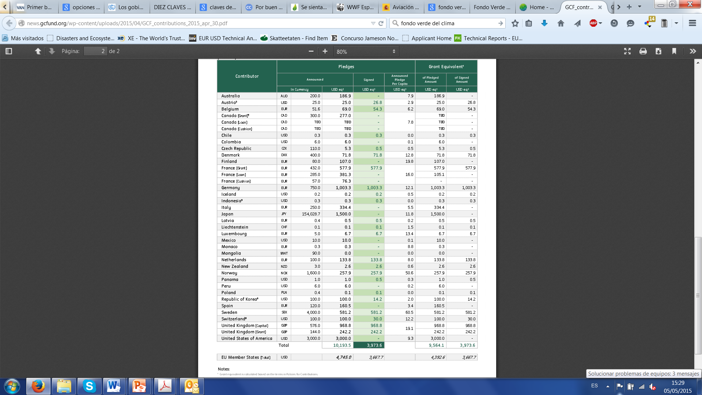

Slide 18
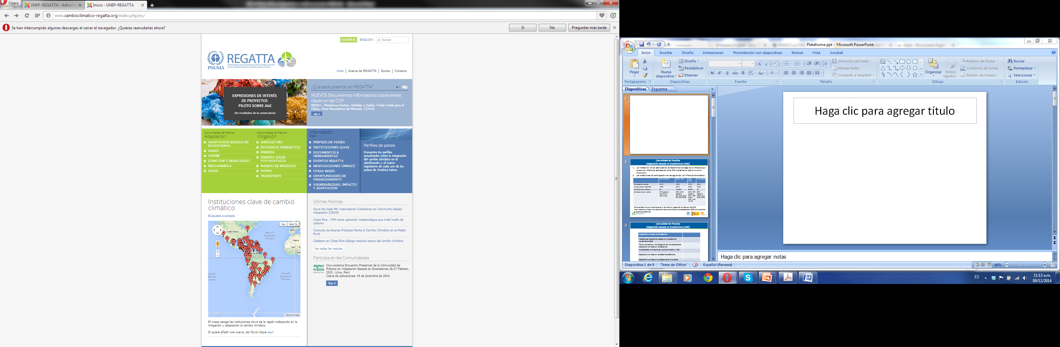

Slide 19
REGATTA – Plataforma Virtual

Slide 20
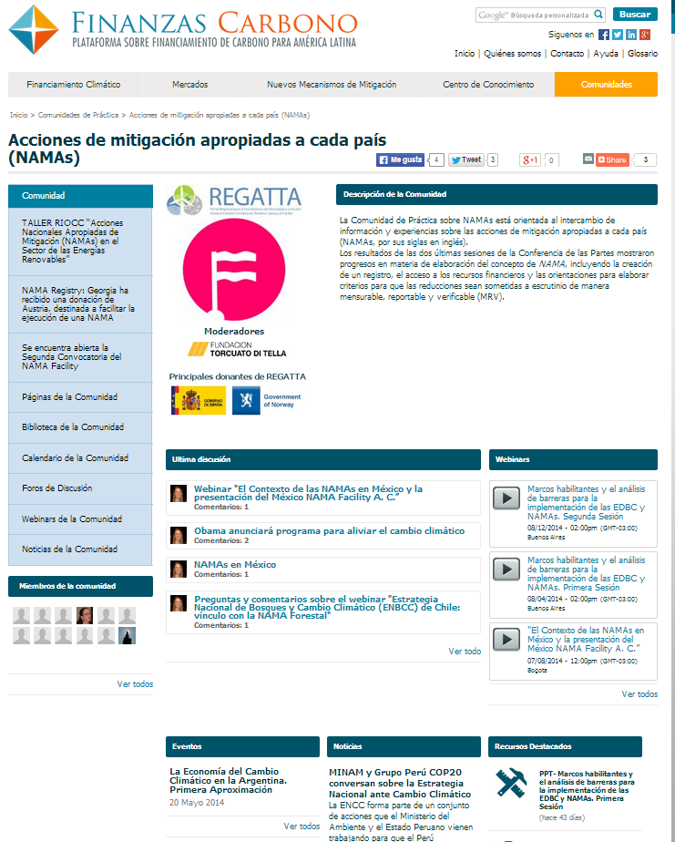
Novedades – CdeP NAMAs

Slide 21
Iniciativas de Cambio Climático de PNUMA
Portal Regional para la Transferencia de Tecnología y la Acción frente al Cambio Climático en América Latina y el Caribe (REGATTA)
Microfinanzas para la Adaptación basado en Ecosistemas (MEbA)
Alianza para Combustibles y Vehículos Limpios (PCFV)
Iniciativa Mundial para el ahorro de Combustible (GFEI)
Iniciativa “En.ligthen” para la iluminación eficiente
Proyecto Global de Adaptación Basada en Ecosistemas
EUROCLIMA (Comisión Europea)
Climate Tecnology Centre and Network (CTCN)
Climate and Clean Air Coalition (CCAC)
Notes:
Actualmente emisiones se

Slide 22
GRACIAS
Roberto Borjabad
Oficial de Programa – Unidad de Cambio Climático
Email: roberto.borjabad@unep.org
Web REGATTA: www.cambioclimatico-regatta.org
Teléfono: +507-305 3113
Oficina Regional para América Latina y el Caribe
PNUMA

